Slide 1
c
化妆品
基础知识
化妆美容概论
c
Notes:定义&作用、原料、分类和特点、选择和使用注意事项

Slide 2
ontents
定义与特性
原料基础知识
化妆品的分类和特点
化妆品的选择和使用

Slide 3
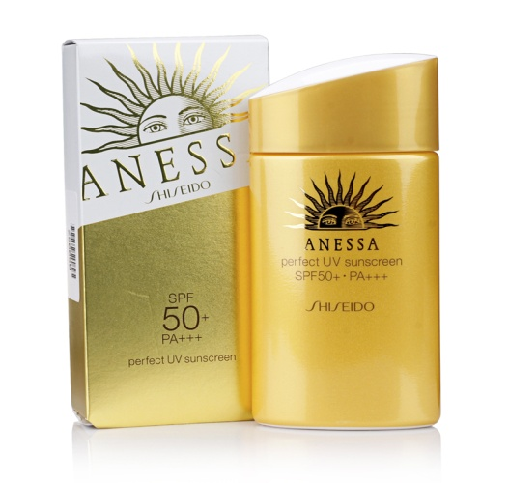
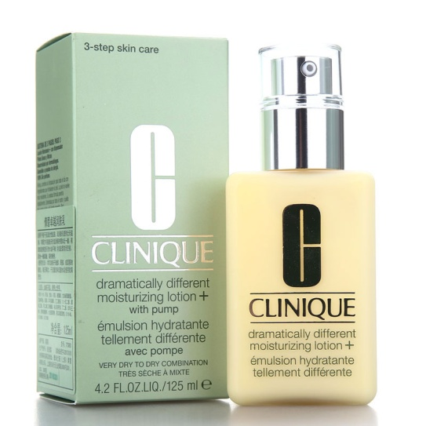
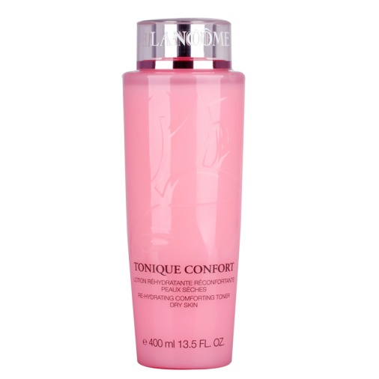
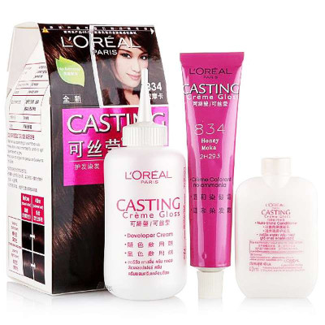
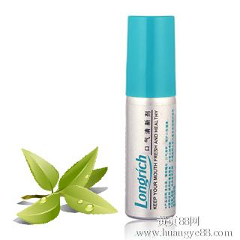
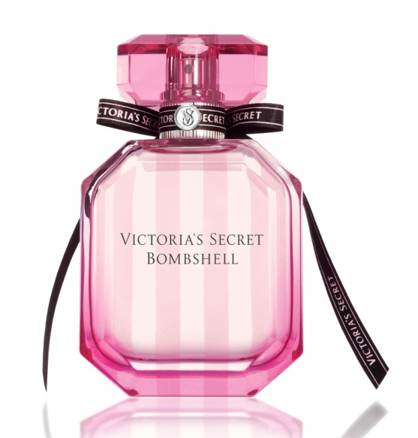
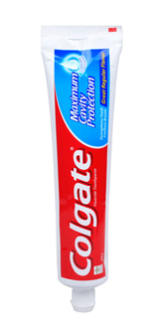
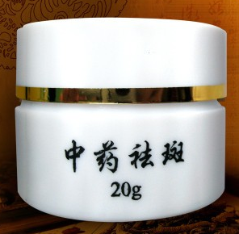
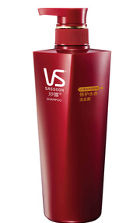
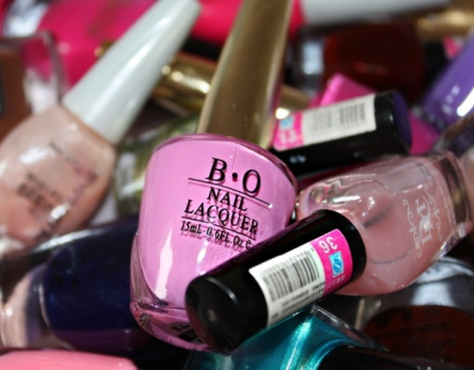
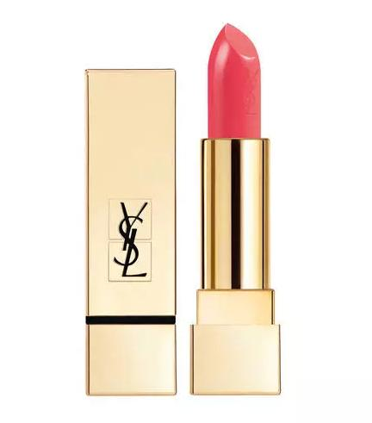
哪些属于化妆品？

Slide 4

Part.1 定义与特性
化妆品的法规定义：
根据中华人民共和国《化妆品卫生监督条例》中的规定：“化妆品是指以涂擦、喷洒或者其他类似的方法，散布于人体表面任何部位（皮肤、毛发、指甲、口唇等），以达到清洁、消除不良气味、护肤、美容和修饰目的产品”。

Slide 5
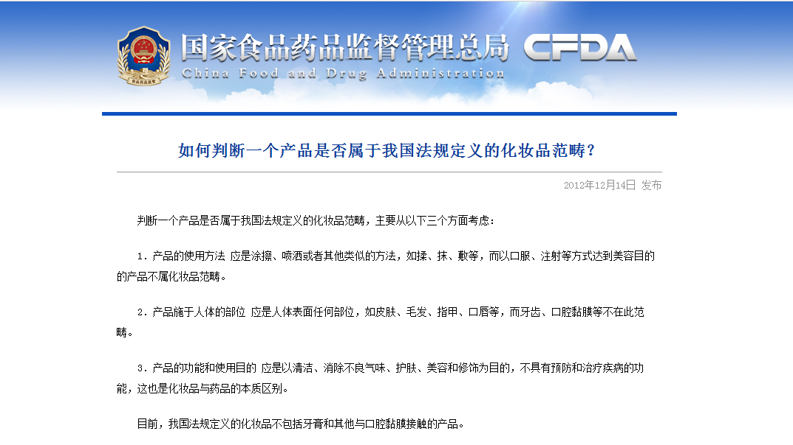

Slide 6
哪些属于化妆品？

Slide 7
Part.1 定义与特性
化妆品的特性：
高度的
安全性
相对的
稳定性
良好的
使用性
一定的
功效性
化妆品不得对施用部位产生明显刺激或致敏，且无感染性，比外用药品对人体的影响更为持久。
化妆品的稳定性是指在一段时间内（2～3年的保质期内），能保持产品原有的性质，其形态、颜色、香气等均无变化。
化妆品的使用性是指在使用过程中的感觉，化妆品必须具备在使用过程中给人们提供美感、舒适感和愉悦感 。
化妆品的功效性是指产品的功能和使用效果。

Slide 8
化妆品的流行发展趋势
Part.1 定义与特性
生物型化妆品
又称仿生化妆品
第四代化妆品
添加各类动、植物
萃取精华的化妆品
第三代化妆品
乳化技术制成W/O
或O/W型的化妆品
第二代化妆品
直接使用油、蜡
简单的物理防护
第一代化妆品
Notes:
仿生化妆品：采用生物技术制造与人体自身结构相仿并具有高亲和力的生物精华物质并复配到化妆品中，以补充、修复和调整细胞因子来达到抗衰老、修复受损皮肤等功效，这类化妆品代表了21世纪化妆品的发展方向。

Slide 9
ontents
定义与特性
原料基础知识
化妆品的分类和特点
化妆品的选择和使用

Slide 10
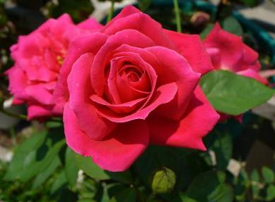
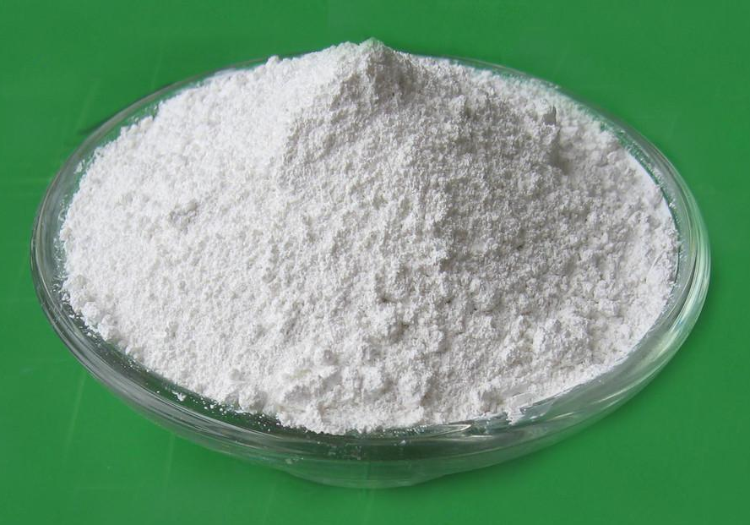
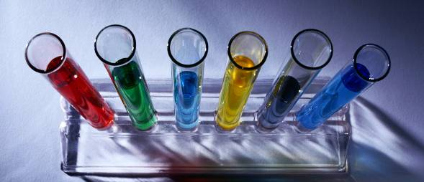
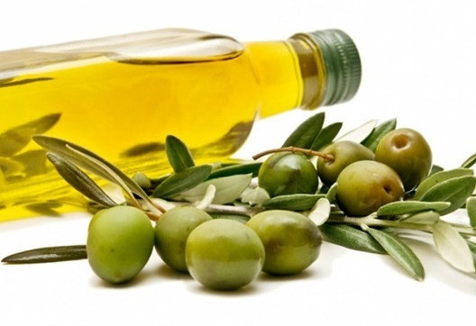
Part.2 原料基础知识

Slide 11
Part.2 原料基础知识
生物工程制造
来源
化学合成
植物性 动物性 矿物性
天然的
化妆品原料
基质原料
作用
辅助原料
功效性原料

Slide 12
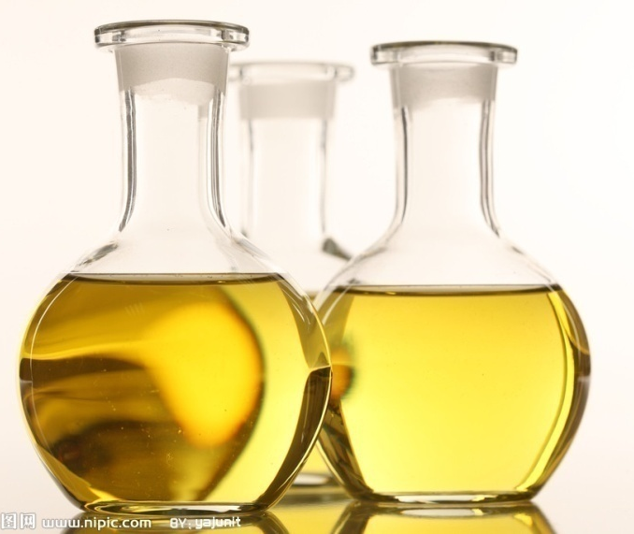
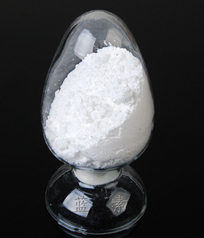
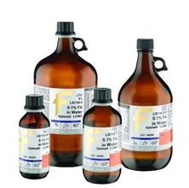
Part.2 原料基础知识
一、基质原料
基质原料是构成化妆品基础框架结构的主要成分，决定了化妆品的基本性质和功能，往往在配方中占有较大比重，通用性较强，对产品的剂型类别也起了重要的作用。
基质原料主要包括：油性原料、粉末原料、溶剂原料等

Slide 13
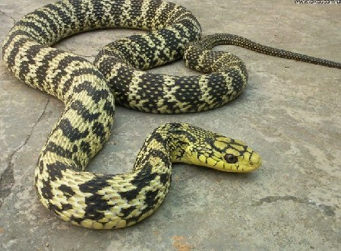
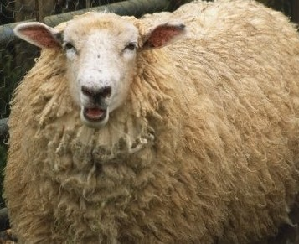
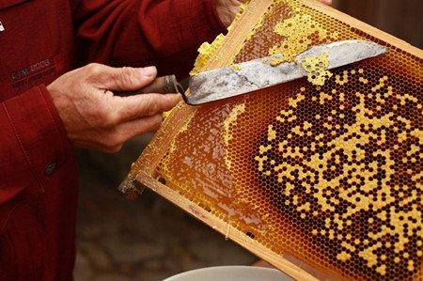
（一）油性原料
Part.2 原料基础知识
油性原料主要包括油、脂、蜡类，主要起护肤、柔滑、滋润、固化赋形的作用。
油是液态的油性物质，脂是半固体的脂肪质，蜡是固态的软性油料。
1．动物油
（1）蛇油
（2）羊毛脂
（3）蜂蜡

Slide 14
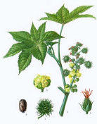
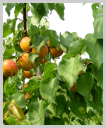
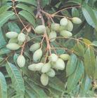
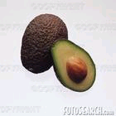


Part.2 原料基础知识
2．植物油
（1）蓖麻油
（2）橄榄油
（3）霍霍巴油
（4）鳄梨油
（5）乳木果油
（牛油树脂）
（6）小麦胚芽油

Slide 15
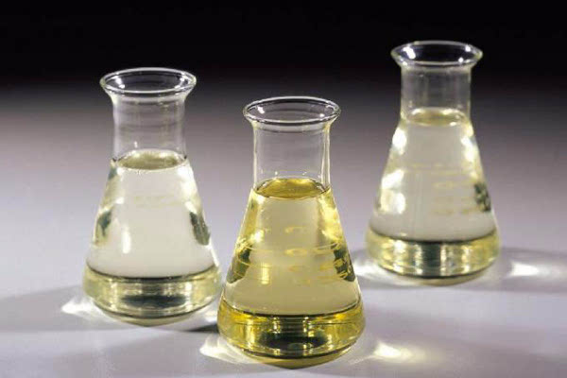
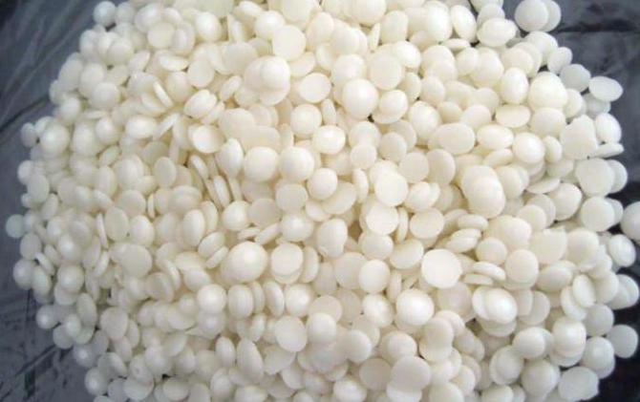
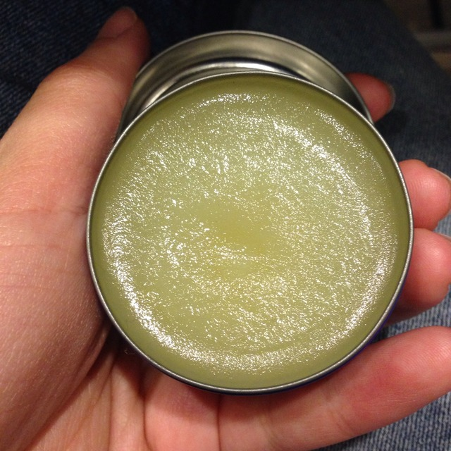
Part.2 原料基础知识
3．矿物油
（1）液体石蜡
（2）甘油
（丙三醇）
（3）凡士林
（4）矿物蜡

Slide 16
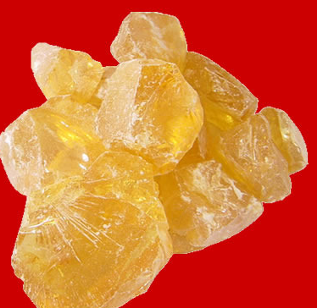
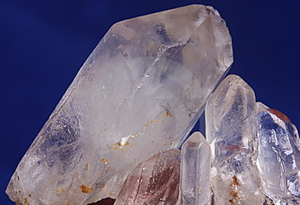
（二）粉末原料
Part.2 原料基础知识
粉末原料是构成香粉、爽身粉、粉饼、胭脂、眼影粉、面膜和牙膏等产品的主体。
其作用主要是增稠、摩擦、遮盖、悬浮、保湿、爽滑等。
粉末原料的主要品种有：滑石粉、高岭土、云母粉、钛白粉、锌白粉、硬脂酸锌（镁）、碳酸钙、碳酸镁、磷酸氢钙、二氧化硅、淀粉、树脂粉末（尼龙、聚乙烯、聚苯乙烯）等。

Slide 17
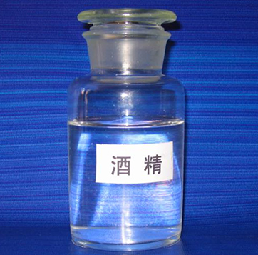
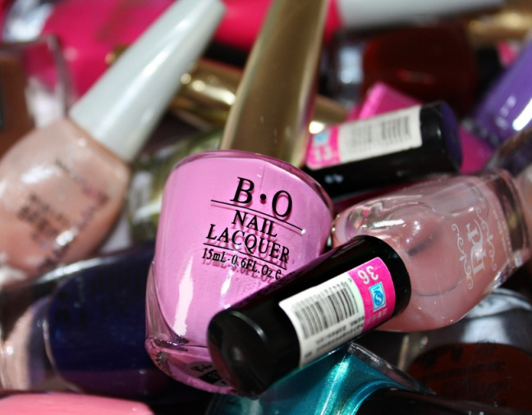

（三）溶剂类
Part.2 原料基础知识
溶剂是膏状、浆状及液体的化妆品配方中不可缺少的主要组成部分。
其作用主要是溶解、挥发、润滑、收敛、增塑、保香、防冻等。
溶剂类的主要品种有：水（软水/硬水）、乙醇、丁醇等。

Slide 18
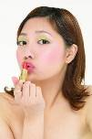
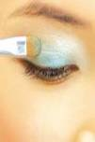

二、辅助原料
Part.2 原料基础知识
辅助原料对化妆品成型 、稳定、着色、赋香和某些特性起作用，主要包括着色剂、赋香剂、防腐剂、抗氧剂、金属螯合剂等。虽然在化妆品配方中用量很少，但是不可或缺，极为重要。
（一）着色剂（色素）
（1）无机（矿物）颜料：多为从矿砂中提取精炼制得，其耐热、耐光性较好，不溶于水和油，多用于美容化妆品中，使用较安全。
常用的原料主要有：钛白粉、锌白粉、氯氧化铋、氧化铁红、氧化铁黄、氧化铁黑、氧化铬绿、铁蓝、群青、炭黑等。

Slide 19
Part.2 原料基础知识
（2）有机合成色素：该类原料是由有机合成方法制得的，原料来源稳定，产品质量容易控制，可分为染料、颜料和色淀。染料可溶于水、油、醇等溶剂，借助于溶剂分散使化妆品染色；颜料和色淀均不溶于水和油，一般是以微粒状分散于化妆品基质中而使其染色，有较强的遮盖力。
（3）珠光颜料：一种带有珍珠般光泽的颜料，随涂膜厚度变化,受到光干扰后产生珍珠般的光泽。主要成分为氧氯化铋或云母钛。
（4）天然色素：天然色素的优点是安全性高，色调鲜艳而不刺目，赋有天然感。但是由于产量小，原料不稳定，价格偏高等缺点,因此应用于化妆品中的天然色素并不多。常用的有：叶绿素及其衍生物、胭脂红和胭脂红提取液、靛蓝、藻类天然颜料、β-胡萝卜素等。

Slide 20
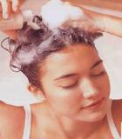
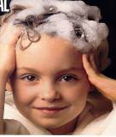
（二）表面活性剂
Part.2 原料基础知识
定义：表面活性剂是指在加入少量时就能显著低溶液表面张力并改变体系界面状态的物质。
该类物质的特点：同时具有亲油疏水的基团和亲水疏油的基团，通常称为亲油基和亲水基 。使油、水分散体系保持均一稳定性
表面活性剂通常分为四类，即：阴离子表面活性剂、阳离子表面活性剂、两性离子表面活性剂、非离子表面活性剂。
性质与应用：具有亲水、亲油的性质。能起乳化、分散增溶、洗涤、润湿、发泡、消泡、保湿、润滑、杀菌、柔软、抗静电、防腐蚀等一系列作用。

Slide 21
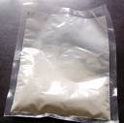
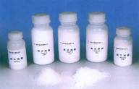
（三）水溶性高分子
Part.2 原料基础知识
又称胶质原料（树脂），溶于水后形成溶液或凝胶状分散液，具有粘合性、增稠性、成膜性、触变性、悬浮性、保水性及助乳化作用等。
水溶性高分子分三类：
天然高分子：如明胶、果胶、海藻酸钠、淀粉等
半合成高分子：如甲基纤维素、羧甲基纤维素钠等
合成高分子：如聚乙烯醇、聚乙烯吡咯烷酮等

Slide 22

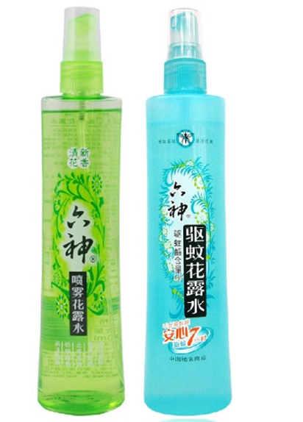
Part.2 原料基础知识
（四）香料与香精（赋香剂）
天然/人造香料
添加在化妆品中提供令人舒适愉悦的气味，掩盖产品中原料的不良气味吸引消费者的青睐。
化妆品的香气大多数由香精所赋予。香精是由数种至数百种的香料按一定的比例调配而成的，因此香精又称调合香料。香精具有一定的特殊的香型和韵调。不同品种的化妆品香型和香精含量不同，例如洁肤、护肤类化妆品的香精含量一般为千分之几，香粉、花露水为1％～5％，而香水其香精的含量可高达30％甚至更高。

Slide 23
Part.2 原料基础知识
（五）防腐剂
对微生物有抑制生长、杀灭作用，用来防止和保护化妆品因微生物的作用而变质败坏，起到防腐、杀菌的的功效。
化妆品中常用的几种防腐剂 ：
（1）羟基苯甲酸酯类（商品名尼泊金酯类）
（2）5－氯－2－甲基异噻唑－3－甲酮和2－甲基－异噻唑－3－酮与 氯化镁及硝酸镁的混合物（商品名凯松Kathon CG）
（3）3，3’－双(1－羟甲基－2，5－二氧咪唑－4－基)－1，1－亚甲基双脲（商品名Germall-115，咪唑烷基脲）
（4）重氮咪唑烷基脲（杰马A，Germall II）

Slide 24
Part.2 原料基础知识
（六）抗氧化剂
防止化妆品成分氧化变质（酸败）的物质。添加入化妆品中以阻止自由基链锁反应，终止自氧化作用，抑制各类氧化酶的活性。防止化妆品中油脂和富脂类的成分的氧化引起的酸败、退色、褐变和某些活性成分的破坏。
化妆品中常用的抗氧化剂有以下几类：
（1）二丁基羟基甲苯(BHTO)
（2）叔丁基羟基苯甲醚（BHA）
（3）叔丁基对苯二酚（TBHQ）
（4）维生素E类等

Slide 25
Part.2 原料基础知识
（七）皮肤促吸收剂
可改变皮肤的水合状态，改变药物、营养物质的分子结构，使其具有较高的皮肤亲和力↑ ，降低皮肤的屏障作用↓ ，以促进药物、营养物质渗入皮肤，从而被皮肤吸收。
化妆品中常用的皮肤促吸收剂有：
（1）氮酮
（2）二甲基亚砜
（3）水杨酸
（4）薄荷醇、冰片

Slide 26
Part.2 原料基础知识
三、功效性原料
功效
（一）普通化妆品功效性原料
1．美白类：改善皮肤色素沉着，对人体皮肤的黑色素生成有较强的抑制作用并且加速黑色素的排泄，使肤色变浅。
常用的原料制剂有：维生素C及其衍生物、曲酸、熊果苷、果酸、甘草黄酮等。
2．营养类：营养皮肤以及毛发，使增加组织活力，保持皮肤角质层的含水量，减少皮肤细小皱纹。
常用的营养类原料有维生素、透明质酸、人参提取物、胎盘素、氨基酸、芦荟等。

Slide 27
Part.2 原料基础知识
功效
3．抗衰老类：通过作用于细胞、清除自由基与抗氧化、抵抗紫外线、重塑皮肤结构、促进组织细胞生长代谢、达到抗皱及延缓皮肤衰老的目的。
常用的原料有细胞生长因子类、动植物提取物、果酸类物质、维生素类、金属硫蛋白、胶原蛋白、超氧化物歧化酶(SOD)等。
4．抗过敏类：该类物质主要作用是减轻化妆品对皮肤的刺激、防止皮肤受外界刺激而引起局部的轻微炎症。
通常使用的抗过敏剂有：甘草酸衍生物、α－红没药醇、尿囊素、金银花提取物等。

Slide 28
Part.2 原料基础知识
功效
（二）特殊用途化妆品用功效性原料
1．育发剂：指有助于毛发生长，减少脱毛和断发的一类物质。
根据来源不同育发剂可分为以下三类
（1）化学合成物：如樟脑、泛醇、维生素B₆、盐酸奎宁、水杨酸酯硅烷醇等。
（2）天然植物及中草药：斑蝥素、辣椒素、大黄提取物、何首乌提取物、人参提取物等。
（3）生物工程产品：如由多种生长因子复合组成的修复因子FCP、辅酶-d生物素等。

Slide 29
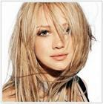

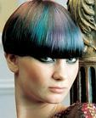
Part.2 原料基础知识
2．染发剂
用来改变头发颜色的一类物质。
（1）暂时性染发剂：其作用原理是将染料固定在毛发的表皮最外层达到使头发改变颜色的目的。使用天然植物染料、有机合成颜料和炭黑等，安全性较高。
（2）半永久性染发剂：这种染发剂染发持续效果大约1个月的程度。因此称为“半永久性染发”。常用原料为酸性黑、酸性金黄、碱性棕、碱性玫瑰红等。
（3）永久性染发剂：这种染发剂在髓质内生成的色素变成了高分子，不会从头发内出来，所以染色的持续效果持久。主要原料为对苯二胺类、氨基酚类及其偶合剂等氧化染料和氧化剂

Slide 30
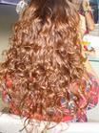


Part.2 原料基础知识
3．烫发剂
一类将天然直发或卷曲的头发改变为另一种发型的添加剂，主要由卷曲剂（还原剂）和定型剂（氧化剂）两部分组成。
（1）卷曲剂：主要作用是破坏头发中胱氨酸的二硫键。常用巯基乙酸铵盐和钠盐、半胱氨酸等。
（2）定型剂：使被破坏的二硫键重新形成。常用过氧化氢、过硼酸钠、溴酸钠等。

Slide 31
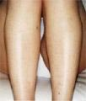
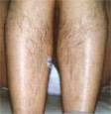


Part.2 原料基础知识
4．脱毛剂
是指添加在脱毛化妆品中具有脱除毛发作用的物质。分为化学性和物理性两种；
碱性较强，易损伤皮肤。
（1）常用无机化学性脱毛剂为金属的硫化物，如硫化钠、硫化钾、硫化钙等；常用有机化学性脱毛剂为巯基乙酸及其盐类。
（2）物理性脱毛剂一般是将蜡、松香、树脂等熔化后敷于脱毛部位，待其冷固后从皮肤表面剥除时，毛发随之拔掉。这是非常疼痛的操作，现在仅用于猪蹄脱毛。

Slide 32


Part.2 原料基础知识
5．美乳剂
是指有助于乳房丰满匀称、坚挺富有弹性的一类物质。该类物质具有改善乳房组织微血管循环，增强细胞活力的作用。分成化学药物、中草药、生物活性成分三大类。
（1）化学合成物：维生素E、雌性激素等。
（2）中草药：人参、花粉、海藻提取物、红花、乌药等
（3）生物活性成分：蜂王浆、胎盘提取物、胶原蛋白、血清等。

Slide 33
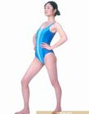

Part.2 原料基础知识
6．健美剂
有助于人体形体健美的一类添加剂。该类物质经透皮吸收后，可促进脂肪代谢，抑制脂肪合成，以达到瘦身健美的目的。
（1）化学合成物：主要有丙醇二酸、咖啡因、茶碱、甲基硅烷醇络合物、胆甾烯酮和烟酸酯等。
（2）中草药提取物：有茶叶、荷叶、海藻、辣椒、银杏、山楂、金缕梅等。

Slide 34
Part.2 原料基础知识
7．除臭剂
一类能防止散发和掩盖或能除去体臭的物质。按其除臭原理大致分为四类：收敛剂、杀菌剂、芳香剂、吸附剂。
（1）收敛剂：能使皮肤表层的蛋白质成分凝结的一类物质，皮肤经收敛剂作用后可使表皮绷紧，毛孔缩小，收敛汗腺，减少排汗量，常选用的有机酸类和铝、锌、铋盐等。
（2）杀菌剂：可抑制或杀灭寄生于腋窝等皮肤部位细菌，防止因汗液的有机成分氧化酸败反应的代谢物引起体臭。常选用硼酸、氧化锌以及季铵盐类阳离子化合物等。
（3）芳香剂：该类物质本身具有一定的香气，可掩盖体臭。
（4）吸附剂：该物质可吸附臭气分子，使臭气分子很难挥发出来达到除臭的目的。例如：分子筛、活性炭等。

Slide 35
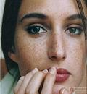



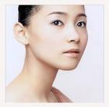
Part.2 原料基础知识
8．祛斑剂
是指能抑制黑色素的形成，减轻皮肤色素沉着的一类物质。目前主要添加剂有以下几种：维生素C、E及其衍生物、熊果苷、曲酸及其衍生物、自由基清除剂、天然植物提取物及中草药制剂。

Slide 36


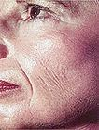
Part.2 原料基础知识
9．防晒剂
具有散射和吸收紫外线作用，减轻由于日晒而引起肌肤损伤功能的化妆品添加剂。
按照防晒原理的不同可分为物理性防晒剂和化学性防晒剂两大类。
（1）物理性防晒剂：通常用的有：钛白粉、滑石粉、氧化锌等。
（2）化学性防晒剂：通常选用的有二苯甲酮类、对甲氧基肉桂酸酯类、水杨酸酯类、对氨基苯甲酸及其酯类等。

Slide 37
ontents
定义与特性
原料基础知识
化妆品的分类和特点
化妆品的选择和使用

Slide 38
Part.3 化妆品分类与特点
一、化妆品的分类
化妆品品种繁多，国际上尚无统一分类方法；
我国美容院常用化妆品主要有两种分类方法：按产品的性状和按产品的用途分类
（一） 按产品性状分类
主要包括：液体类、膏霜&乳液、粉类、凝胶类、蜡类、膜类等

Slide 39
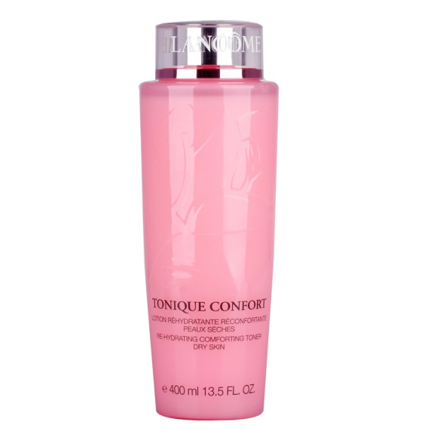

Part.3 化妆品分类与特点
（一） 按产品性状分类
1．液体类
为透明液体状，包括化妆水、香水、保湿露等

Slide 40
Part.3 化妆品分类与特点
2．膏霜、乳液类
主要由油、脂、蜡、水和乳化剂组成的一种乳化体，
按乳化性质可分为： W/O 油包水 和 O/W 水包油 两种
W/O 油包水型乳化体是水分散成微小的水珠被油所包围着；一般来说， W/O型膏霜较为油腻，黏性较大，保湿性强。
O/W 水包油型乳化体是油分散成微小的油珠被水所包围着；一般来说，O/W型膏霜所含水分多，黏性较小，渗透能力强但挥发性也强。

Slide 41


Part.3 化妆品分类与特点
3．粉类
为粒度很细的固体粉末状，也可将粉末压缩后形成块状的，包括：蜜粉、粉饼、腮红、眼影等
4．凝胶类
由大分子溶液在一定条件下黏度增大形成的透明“冻”状半固体化妆品，包括：眼部凝胶、凝胶面膜等

Slide 42


Part.3 化妆品分类与特点
5．蜡类
蜡类化妆品是将颜料拌在黏度很高的油性成份中制成的，
包括：唇膏、眉笔、眼线膏等
6．膜类
由水溶性高分子化合物和填充材料加入溶剂调制而成，
敷于皮肤表面可以很快形成膜状，将皮肤与外界空气隔离。
包括：面膜、眼膜、体膜等

Slide 43
Part.3 化妆品分类与特点
（二） 按产品用途分类
根据美容专业需要可分为清洁类、护肤类、修饰类和特殊用途类化妆品
类型 | 主要产品
清洁类 | 美容皂、清洁霜、洗面奶、洁面乳、磨砂膏、去角质膏（霜、液）
护肤类 | 化妆水、按摩膏（油）、雪花膏、冷霜、乳液、润肤霜、精华素、面膜、精油、眼霜、护唇膏、护手霜、美体霜
修饰类 | 粉底、蜜粉、腮红、眼影、唇膏、眉笔、睫毛膏、指甲油、香水
特殊用途类 | 脱毛液、防晒霜（啫喱）、祛斑霜、美乳霜、减肥霜、除臭霜（液、粉）、粉刺露、黑头导出液、染发膏、烫发药水

Slide 44
Part.3 化妆品分类与特点
（二） 按产品用途分类
1．清洁类化妆品的特点：
用于去除面部、皮肤污垢的化妆品。
通常用油相成份和水相成份按适当的比例混合而成，针对残留于皮肤上的美容化妆品、污垢、汗液、油脂、细菌等不洁物质，采用擦去或水洗的方法除去污垢。
清洁效果与水的应用也有直接关系，水温、水量对使用效果都有影响。

Slide 45
相关链接：皮肤上存在的异物
人体新陈代谢过程中产生的老化、脱落细胞，以及化脓皮肤上的脓、血细胞和血清渗出液
由于生理作用，皮脂腺分泌皮脂能保持皮肤表面柔软、光滑，但皮脂长时间受到空气的氧化和细菌的分解，最终变质而有害于皮肤；
汗腺分泌的汗液，当水分蒸发后将盐分和尿素等残留在皮肤表面
残留的化妆品
灰尘污垢
病原微生物

Slide 46
1．清洁类化妆品：
 | 作 用 特 点 | 成 分 | 使 用 方 法
香皂 | 去污力强，泡沫丰富，适用于油性污垢较多的皮肤；干性皮肤不宜使用 | 硬脂酸、羊毛脂、脂肪酸皂、氢氧化钾、丙二醇等 | 温水浸湿皮肤，把香皂沾水搓出泡沫再涂于皮肤，揉透后用温水冲净
清洁霜 | 对于油性污垢或油性化妆品特别有效；刺激性小；并有保护、滋润皮肤的作用；适用于干性皮肤 | 乳化剂、高碳醇合成脂、蜂蜡、羊毛脂、香精、去离子水等 | 涂敷于皮肤，打圈按摩，待化妆品滞留物及污垢完全溶解时，用纸巾擦试后再用温水冲洗，再用洗面奶清洁
洗面奶 | 是一种不含碱性的液体软皂。利用表面活性剂清洁皮肤，清洁效果好，无刺激，并可留下一层滋润的薄膜 | 表面活性剂、羊毛脂、蜂蜡、硼砂、硅酮油、营养添加剂等 | 根据皮肤性质选择，油性皮肤—收敛，干性—滋润营养，暗疮—杀菌、消炎、收敛
卸妆油 | 是油性彩妆及浓妆的第一道清洁剂，油溶性，对油彩妆的清洁效果比清洁霜好，但矿物油对皮肤刺激较强 | 矿物油、蜂蜡 | 涂于皮肤，溶解油彩后用纸巾或棉片擦试，再用洗面奶清洁
磨砂膏 （液、霜） | 利用机械刺激作用增强皮肤毛细血管的微循环，促进皮肤新陈代谢；应避开眼周；敏感皮肤、痤疮严重不宜用 | 白油、蜂蜡、羊毛脂、弹性颗粒等 | 先用蒸汽蒸面，使表皮软化，再根据年龄大小和皮肤性质选择粗砂或细砂
去死皮膏（液、霜） | 对皮肤角化细胞有剥蚀作用，可使老化的角化细胞和死亡细胞溶解或软化，净化皮肤 | 酸性海藻、润滑油脂、水杨酸、胶合剂 | 像面膜一样涂匀，空出眼部皮肤，搓脱（洗去）
（液、霜）
（液、霜）

Slide 47
Part.3 化妆品分类与特点
（二） 按产品用途分类
2．护肤类化妆品的作用：
保护皮肤，使皮肤免受或减少自然界的刺激，防止化学物质、金属离子等对皮肤的侵蚀；
滋润皮肤，防止皮肤水分过多流失；
促进血液循环，增强新陈代谢等（营养）

Slide 48
相关链接：化妆品与NMF （天然保湿因子）
皮肤水分的保持：皮脂&角质层中的NMF（天然保湿因子）
NMF，有效的保持了皮肤角质层的含水量
NMF的构成比例
根据NMF的作用与成份加入相应的吸湿能力强的化学物，从而提出保湿剂的概念，其作用类似于NMF，使护肤效果更理想、更完善、有效
名称 | 含量（%） | 名称 | 含量（%）
吡咯烷酮酸钾 | 12 | 糖、有机盐 | 8.47
氨基酸类 | 40 | 尿素 | 7
乳酸盐 | 12 | 氨、尿酸、肌酸 | 1.5
无机盐 | 19 | 肽及其他 | 0.03

Slide 49




基础护肤步骤：
洁面
爽肤
润肤霜（乳）
精华素

Slide 50

Part.3 化妆品分类与特点
（二） 按产品用途分类
2．护肤类化妆品：
A、化妆水：再次清洁皮肤，抑菌，调理皮肤的纹理和PH值，补充水分，促进吸收；
根据添加成份不同或适用皮肤类型可分类：洁肤水、爽肤水、收敛水、柔肤水、营养液等。

Slide 51



Part.3 化妆品分类与特点
（二） 按产品用途分类
2．护肤类化妆品：
B、精华素：活性有效成份浓缩，分子小易吸收，是每个系列产品中功能最强，营养价值最高，可补充皮肤所需的水分和营养，活跃细胞的功能。

Slide 52



Part.3 化妆品分类与特点
（二） 按产品用途分类
2．护肤类化妆品：
C、乳液：质地较稀薄，具有流动性；补水效果好，但油脂含量小，相对保湿性差，适合油性皮肤常年使用和中性皮肤夏季、南方地区使用。并可作为无水清洁用品。

Slide 53



Part.3 化妆品分类与特点
（二） 按产品用途分类
2．护肤类化妆品：
D、面霜（润肤霜）：质地较厚，无流动性；与乳液相比，营养、保湿和滋润效果更高，适合干性皮肤常年使用或各类型肌肤在秋冬寒冷、干燥时使用。

Slide 54
2．护肤类化妆品：
 | 作用特点 | 主要成分 | 使用方法
化妆水 | 作用表浅，缺乏渗透性；具清洁、手链、营养、抑菌等作用；收敛—油性，营养—干性、衰老性 | 氯化铝、氯化羚基铝、尿囊素、对酚磺酸锌、明矾、去离子水等；尿囊素、甘油、乙醇、珍珠水解液、氧化锌等 | 皮肤清洁后擦拭或弹拍，是每个人每天不可缺少的护肤品，早晚都要用
乳液 （营养蜜） | 水分含量大，油脂含量较少，涂敷后感觉清爽 | 白油、甜杏仁油、动物脂、羊毛醇、抗氧剂和去离子水等 | 油脂含量小，相对保湿性差，适于分泌旺盛的油性皮肤。并可作为无水清洁用品，即可拭出污垢，又给皮肤补充了水分和少量油脂
润肤霜 | 保持皮肤水分平衡和皮肤柔软细腻。PH值在4～6.5，与皮肤表面PH值很接近，保护皮肤 | 蜂蜡、羊毛脂、甘油、润肤剂、保湿剂、柔软剂和去离子水等 | 涂抹时可轻轻按摩，加强润肤霜与皮肤的亲和性
精华 | 活性有效成份浓缩，对皮肤的保湿、抗皱、紧肤、营养、减少色素等能起到很好的预防缓解作用 | 天然的动、植物或矿物质等有效成份等 | 超声波导入；边按摩边涂抹；有些需在实用化1~2H洗掉
雪花膏 | O/W型，含水量大，质地洁白松软，用后皮肤白皙 | 硬脂酸、碱水、多元醇等 | 其中含有使皮肤显白的成分，用时要涂抹均匀，含水分大，油脂含量相对较少，适于油性和不同底色的皮肤
冷霜（香脂） | W/O型，涂擦时产生凉快感；含有较多油脂，可在皮肤上留下一层油脂薄膜和适量水分 | 蜂蜡、硼砂、茶油、羊毛脂等 | 涂擦于皮肤表面，适用于干性肌肤
按摩膏 | W/O型，润滑，含有丰富的油分 | 羊毛油、白油、蜂蜡、乳化剂、卵磷脂、羊毛醇、抗氧剂和去离子水等 | 用于按摩，用后要清洗干净
面膜 | 涂覆于皮肤可形成薄膜状，能保养、清洁皮肤，改善皮肤功能、延缓衰老 | 水溶性高分子化合物、填充材料、溶剂、营养物质 | 皮肤清洁后，以按摩的方式均匀涂抹并使其渗透

Slide 55



Part.3 化妆品分类与特点
（二） 按产品用途分类
2．护肤类化妆品：
E、面膜：将皮肤与外界空气隔绝，使角质层膨胀，毛孔、汗腺扩张，皮肤温度上升，加速血液循环→促进营养物质有效渗入皮肤→保养、清洁皮肤，改善皮肤功能，延缓皮肤衰老。

Slide 56
Part.3 化妆品分类与特点
面膜按性状分类：
热膜
冷膜
医用石膏粉
硬膜
粉状面膜
高岭土、淀粉、滑石粉、氧化锌、油份、保湿剂、水溶性大分子等
面膜
软膜
膏状面膜
胶状面膜
片状面膜
蜡状面膜
啫喱面膜
胶原面膜
果蔬面膜
特殊类面膜

Slide 57

Part.3 化妆品分类与特点
（二） 按产品用途分类
3．修饰类化妆品：
作用：具有修饰矫形及美化外表的作用。这类化妆品中大都含有色素成分，对于改善肤色，调整五官轮廓和面部凹凸结构都有明显的效果。
主要包括：粉底、蜜粉、胭脂、眼影粉、眼线液、睫毛膏、唇膏、唇线笔、眉笔、指甲油

Slide 58
Part.3 化妆品分类与特点
（二） 按产品用途分类
4．特殊用途类化妆品：
所谓特殊用途化妆品是指用以改变人体局部状态，消除影响人体美的不利因素的一类化妆品。此类化妆品的特点是带有半永久性装饰性(如染烫发等)，或带有治疗作用(如祛斑等)。
根据《化妆品卫生监督条例》中规定：特殊用途化妆品可分为九大类：
1.育发化妆品；2.染发化妆品；3.烫发化妆品；4.脱毛化妆品；5.美乳化妆品；6.健美化妆品；7.除臭化妆品；8.祛斑化妆品；9.防晒化妆品

Slide 59

相关链接：黑色素的形成
皮肤的基底层细胞内有一种黑色素细胞,呈树枝状分布,有分泌黑色素颗粒的功能,黑色素颗粒能够吸收阳光中的紫外线,阻止其射入。黑色素主要是黑色素颗粒中的酪氨酸酶受刺激发生化学反应而形成。

Slide 60
黑色素形成机理：
酪氨酸
酪氨酸酶/TRP-1
紫外线等
多巴
维生素C及衍生物还原
多巴醌
半胱氨酰多巴醌
多巴色素
5，6二羟基吲哚
5，6二羟基吲哚羧酸
TRP-1曲酸
DHICA氧化酶抑制TRP-1曲酸
褐黑素
（黄红色）
5，6-吲哚醌
5，6-吲哚醌羧酸
黑素颗粒
黑素颗粒

Slide 61


紫外线
 | UVA | UVB | UVC
波长(纳米nm) | 320-400 | 280-320 | 280以下
被臭氧层 吸收程度 | 能穿透臭氧层 | 大部分被臭氧层所吸收 | 差不多全部被臭氧层所吸收
到达地面 辐射量 | 超过95%的紫外线是紫外线A | 不足5%紫外线是紫外线B | 几乎零
对环境和人影响 | 使肌肤晒黑 、晒老化 | 过量曝晒可引致皮肤晒伤 | 过量曝晒可引起皮肤致癌
Notes:
紫外线可分为3个类别波段

Slide 62

紫外线
UVA
320-400nm（长波紫外线）
可以穿透表皮层，直达真皮层
破坏皮肤组织
UVB
280-320nm（中波紫外线）
主要作用于表皮层
破坏自我防御系统
令皮肤变黑
失去弹性
出现皱纹及色斑
老化
令皮肤晒伤

Slide 63






UVA的作用特点
UVA占紫外线中约 95%
UVA对皮肤没有实时的影响
UVA于任何季节都在影响着我们
晴天
UVA不论 都存在
雨天
尽管在室内，UVA亦影响着我们
Notes:
强调

Slide 64

Part.3 化妆品分类与特点
4．特殊用途类化妆品：
防晒类化妆品：防止阳光中的紫外线对肌肤造成伤害，如：晒黑、晒伤、晒老化等。防晒品分为：化学防晒和物理防晒，化学防晒是吸收紫外线，物理防晒是反射紫外线。

Slide 65


认识防晒成分
化学性防晒
有机的防晒成分
吸收紫外线
P-aminobenzoic acid (PABA),
Octocrylene , Octyl salicylate,
Mexoryl SX, Mexoryl XL,
Avobenzone (Parsol 1789),
Oxybenzone, Tinosorb S
物理性防晒
无机的防晒成分
在皮肤上形成一层如镜子般的薄膜,
反射紫外线
二氧化钛(Titanium dioxide),氧化锌 (Zinc oxide)
Notes:
敏感性肌肤使用完全物理防晒，物理防晒表面形成薄膜，不会吸收

Slide 66
SPF和PA
SPF
SPF+数值被称为防晒系数或防晒倍数，用于评估防晒产品抵御UVB的效果。SPF值的高低从客观上反映了防晒产品对紫外线UVB防护能力的大小。
SPF | 遮蔽率
SPF10 | 90%
SPF15 | 93%
SPF20 | 95%
SPF30 | 97%
PA
PA是一种分级式的表示方法，用于评估防晒产品抵御UVA的效果。PA后面紧跟+号， +号越多，代表抵御UVA的能力越强。
PA+ | 有效防晒
PA++ | 相当有效防晒
PA+++ | 非常有效防晒
Notes:
每次少量，多涂几层
出门前30分钟涂抹，每隔2-3小时补涂（出汗）、一出水面补涂

Slide 67

SPF
为防御UVB的能力,预防晒伤;以人体测定为基础而测算出的一个量化指标。
比起未使用防晒产品,可将皮肤被晒伤(当皮肤开始出现红肿、刺痛)的时间延长倍数
SPF1约等于15分钟的保护； SPF30→约等于30x15即450分钟的保护

Slide 68
为防御UVA的能力,预防晒黑
PA –Protection Grade of UVA→日本指数，通行于亚洲地区
PPD –Persistent Pigment Darkening(持久预防晒黑反应)→欧洲指数 →特别针对晒黑所发展的更精密指标
PA / PPD
PA | PPD | 有效防护时间
+ | 2-4 | 2-4小时
++ | 4-8 | 4-8小时
+++ | >8 | >8小时

Slide 69
若干防晒 Tips:
出门前30mins使用防晒化妆品；
长时间户外活动，需每隔2~3h重复涂抹；
室内、阴雨天同样需要防晒；
涂抹剂量要足，使其在皮肤上形成薄膜；
SPF值越高，对皮肤刺激性越大（spf30→spf50防晒剂浓度几乎增加了一倍）

Slide 70
ontents
定义与特性
原料基础知识
化妆品的分类和特点
化妆品的选择和使用

Slide 71

Part.4 化妆品的选择和使用
一、选购化妆品原则
1、化妆品的合法性：
商标、生产厂家、地址、合格证、使用说明书或者宣传文字，
有无卫生部门的批准文号
2、化妆品的品质：
（1）质地细腻，黏度、湿度适当
（2）色泽纯正，均匀一致
（3）香气淡雅，无异味
（4）接触皮肤后感觉自然、舒适、滑爽
3、化妆品的适用性：
根据年龄、肤质特点、季节变化和经济条件等因素

Slide 72
Part.4 化妆品的选择和使用
皮 肤 类 型
水分多
中性皮肤
油性皮肤
皮脂少
皮脂多
干性皮肤
混合性皮肤
水分少

Slide 73

1.干性皮肤
Part.4 化妆品的选择和使用
特征：皮肤水份/油份减少，皮肤的PH值偏碱性，缺乏弹性，皮脂排泄通畅。
表现：面部肌肤干燥，粗糙，没有光泽，黯哑；纹理较细，毛孔较小，外观较干净，皮丘平坦，易上妆；脸部皮肤较薄，不耐晒，易敏感，易破裂、起皮屑、长斑；皮肤松驰，容易产生皱纹和老化现象。
皮肤类型分析

Slide 74

干性肌肤
Part.4 化妆品的选择和使用
家庭保养建议：多喝水，多吃水果，蔬菜，洁面时间不宜过长，不要过于频繁沐浴；多做按摩，促进血液循环和皮脂分泌。干性皮肤抵抗力弱，一年四季都应做好防晒工作。

Slide 75

干性肌肤
Part.4 化妆品的选择和使用
护肤品选择：勿过度清洁，选择低泡沫型、碱性度较低的清洁产品；注意补充肌肤的水份与营养成分，使用带保湿成分的化妆水，使用营养型的产品（滋润、美白、活性的修护霜和营养霜）。注意周护理和强化护理。

Slide 76


2.油性皮肤
Part.4 化妆品的选择和使用
特征：油脂分泌旺盛，皮肤的PH值偏酸性，弹性佳，毛孔易堵塞。
表现：肤色不均，T部位油光明显；角质厚硬不光滑，毛孔大，纹理粗，多有黑头粉刺；对外界刺激较不敏感，不易起皱纹、衰老。易脱妆，易产生粉刺、暗疮。
皮肤类型分析

Slide 77

油性肌肤
Part.4 化妆品的选择和使用
家庭保养建议：少吃糖、咖啡、干酪等刺激性及油腻食物，多吃维生素B2/B6；保持良好作息规律；注意皮肤清洁、控油及补水，白天温水洗面，调节皮肤的水油平衡。

Slide 78

油性肌肤
Part.4 化妆品使用、保存注意事项
护肤品选择：少用油性护肤品，选择去油污强，清洁力好的洗面奶，保持毛孔畅通和皮肤清洁。选用保湿润肤的，油份较少、清爽性、抑制皮脂分泌、收敛作用较强的护肤品。暗疮处不可化妆，化妆用品经常清洗及更新。

Slide 79

3.中性皮肤
皮肤类型分析
特征：水油平衡，皮肤PH值4.5~6.5，有弹性，皮脂排泄通畅
表现：皮肤光滑细致，红润有光泽，毛孔细小，皮肤纹路排列整齐，无明显瑕疵；适应季节变化，较耐晒，对外界刺激不太敏感，不易脱妆；是健康理想的皮肤，婴儿的皮肤多属于中性皮肤。

Slide 80

中性皮肤
Part.4 化妆品使用、保存注意事项
保养要点：保持良好的饮食、生活、护肤习惯，维持皮肤的水油平衡，不过度清洁，不使用油性过大的护肤品。
护肤品选择：夏天可参照油性皮肤选择，冬天参照干性肌肤选择。

Slide 81

4.混合性皮肤
Part.4 化妆品的选择和使用
特征：兼具油性皮肤（T区）和干性皮肤的特点（U区）
表现：呈现两种或两种以上的外观(一半火山一半海水)，多见面部T字部位易出油，其余部分干燥，并时有粉刺发生。男性80%是混合性皮肤，多发生于20-35岁之间。

Slide 82

混合性皮肤
Part.4 化妆品的选择和使用
保养要点：注意控油、保湿和滋润；分区差别对待，在使用护肤品时，先滋润较干燥的部位，其余部位较少量擦拭，注意调节皮肤的平衡。
护肤品选择：夏天参照油性皮肤选择，冬天参照干性肌肤选择。

Slide 83

皮肤敏感
Part.4 化妆品的选择和使用
表现特征：皮肤角质层、皮脂膜薄，皮肤的屏障功能差，自身保护能力较弱，易敏感，易出现红肿、刺痛、瘙痒和脱皮、脱水现象。

Slide 84

敏感性皮肤
Part.4 化妆品的选择和使用
保养重点：饮食方面避免易引起过敏的食物；洗脸时不可过热或过冷，用温和洗面奶。出现过敏现象，立即停用化妆品，对皮肤进行观察和保养护理。白天合理选用防晒霜，避免日光伤害皮肤；晚上可用营养型护肤品增加皮肤的水份和油分。

Slide 85

敏感性皮肤
Part.4 化妆品的选择和使用
护肤品选择：使用温和，少添加的产品，应先进行过敏试验，皮肤无明显反应的情况下方可使用；忌使用劣质化妆品或同时使用多重化妆品，不要频繁更换化妆品，含香料过多及过酸过碱的护肤品不能用。

Slide 86


皮肤过敏试验（皮肤斑贴试验）
意义：检测接触过敏原的经典试验。
部位：前臂屈侧或背部。
准备：急性期后二周，试验前1周停服皮质类固醇，试验前2天停用抗组胺药物。
方法：用4层1cm²小纱布或市售斑贴铝制小室，涂上要试验的物质，贴敷后24－48小时除去，观察皮肤反应。
结果判定:
（－） 受试部位无任何反应；
（±） 可疑阳性：皮肤出现瘙痒或轻微发红；
（+） 弱阳性：皮肤出现单纯红斑、瘙痒；
（++） 中度阳性：皮肤出现水肿性红斑、丘疹；
（+++） 强阳性：皮肤出现显著红斑、丘疹及水疱。

Slide 87

Part.4 化妆品的选择和使用
二、化妆品使用注意事项
注意清洁
注意用量
注意使用时间
不要滥用化妆品（激素/药品类、儿童）
注意有效期/保质期

Slide 88


Part.4 化妆品的选择和使用
三、化妆品保存注意事项
常用化妆品变质的特征：
因化妆品成分复杂，有些还含有蛋白质、维生素等营养成分，如果存放过久或保管不当，微生物易依靠这些营养成分生长繁殖，化妆品就会变质。变质的化妆品，其颜色、形状、气味和性能均会发生变化。
其变质特征有：
  1、气味异常
  2、颜色灰暗
  3、膏体变形
  4、功能丧失

Slide 89
Part.4 化妆品的选择和使用
化妆品变质问题及原因
1、化妆品变色
化妆品原有颜色发生变化，是由于氧化、细菌产生色素，使化妆品变黄、发褐和发黑。
2、化妆品发酵
化妆品产生气泡和怪味，是由于细菌发酵，使化妆品中的有机物分解产酸、产气、使化妆品变味而有气泡。
3、化妆品出斑
化妆品出现绿色、黄色、黑色等霉菌是由于潮湿使霉菌污染化妆品，导致化妆品变质。
4、化妆品油水分离
化妆品变稀出水，是由于细菌含有水解蛋白质和脂类的酶，使化妆品的蛋白质和脂类分解，乳化程度受到破坏，化妆品变质。
5、化妆品霉变与发胀
化妆品出现絮状或发散是由于膏体内的微生物在温度较高的情况下，细菌繁殖产生二氧化碳气体而产生的现象。

Slide 90

Part.4 化妆品的选择和使用
三、化妆品保存注意事项：
防污染（氧化/微生物）
防晒（氧化）
防潮（微生物）
防热（乳化体系）
防冻（水分结冰，乳化体系）
防挤压（氧化/污染）

Slide 91
思考与讨论：
学生2人一组，通过分析肤质特点、职业、年龄、护肤习惯、消费能力等，选择一套含有清洁、爽肤、润肤的化妆品，并说明选择的原因和简要功效解析。

Slide 92

微信扫一扫，关注更多美业知识
Mrs.wang

